Slide 1


Slide 2

INTEGRADOR
INTEGRANTES
Milton Farid Manrique
Ronaldho Hoyos
Cristian Valderrama
Juan Camilo Orejarena
Carlos Daniel Viña
Juan David Sánchez

Slide 3












PROGRAMAS USADOS EN EL PROCESO

Slide 4
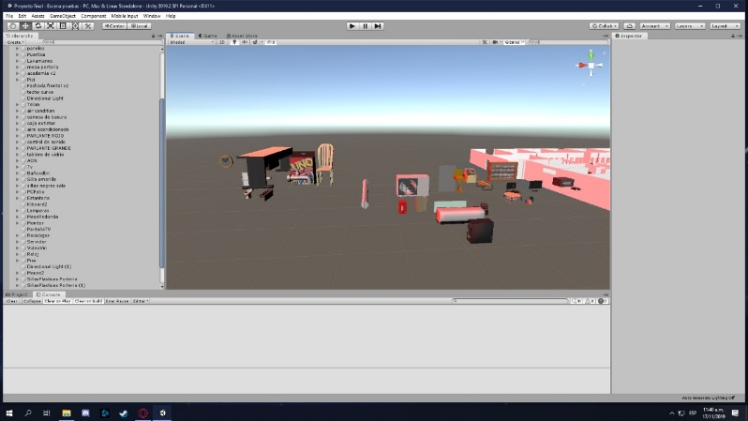
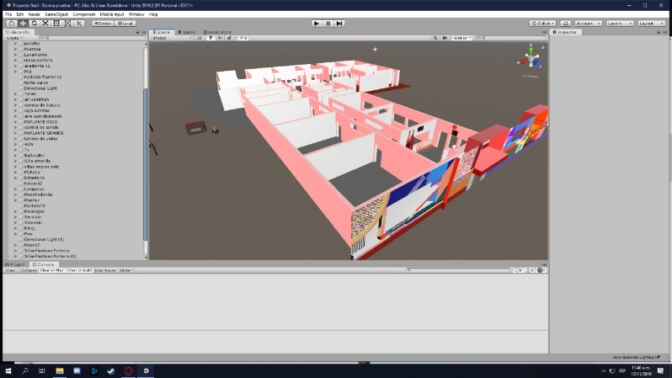
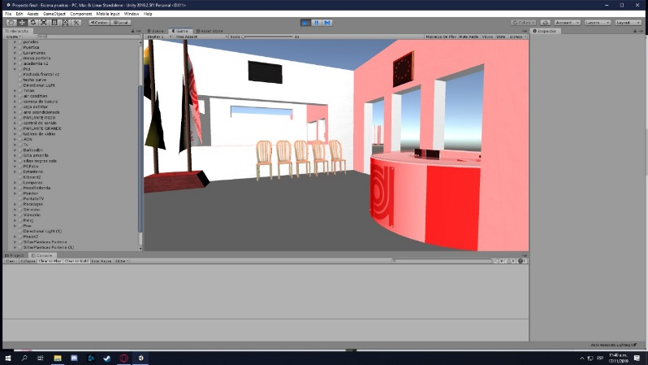
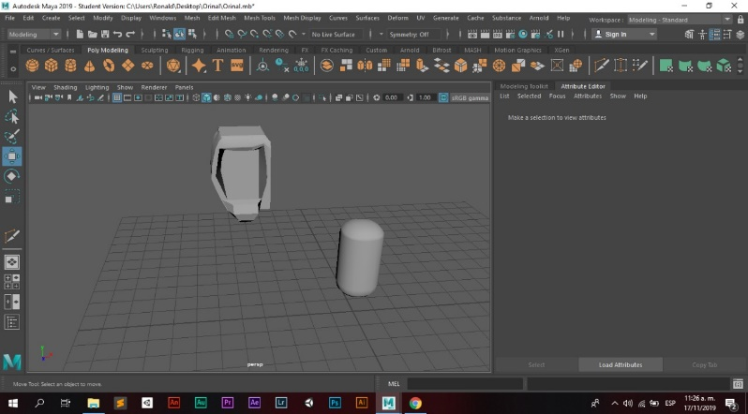
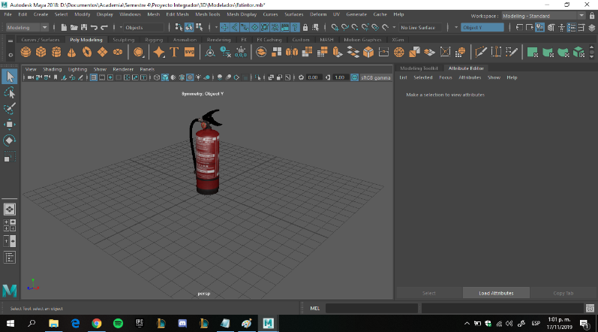
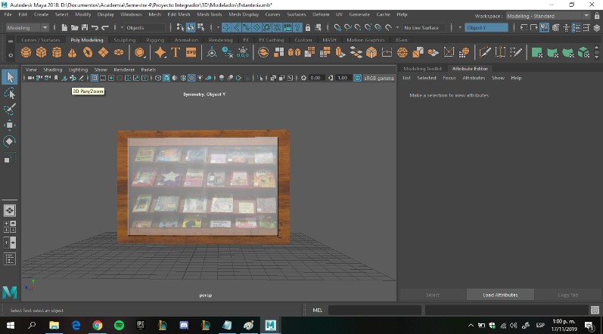
Fotografías del Proceso

Slide 5
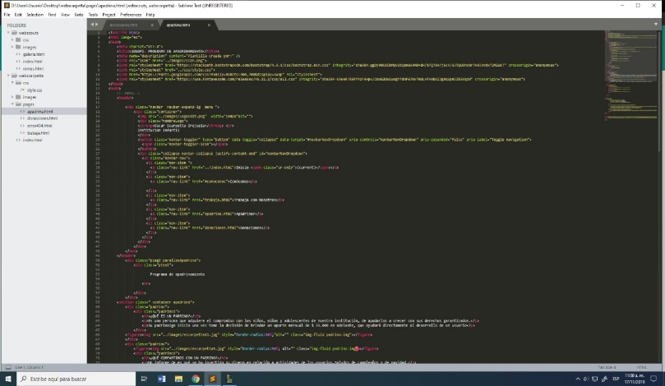
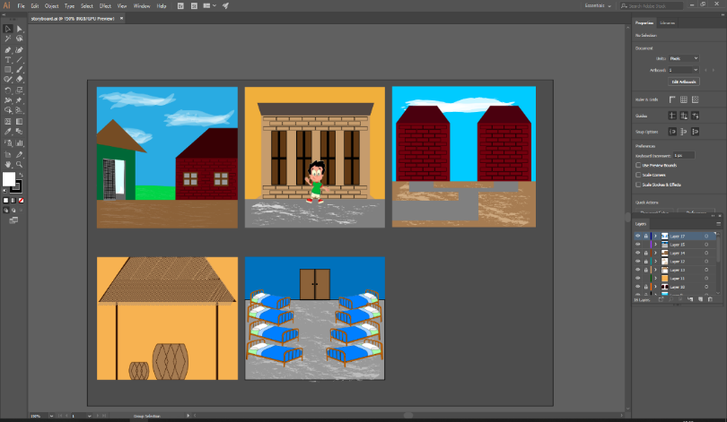
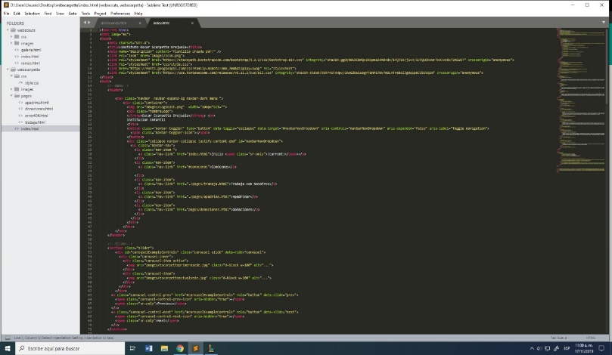
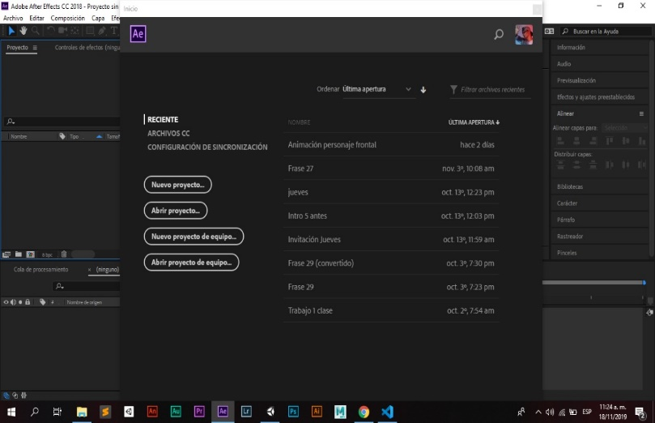
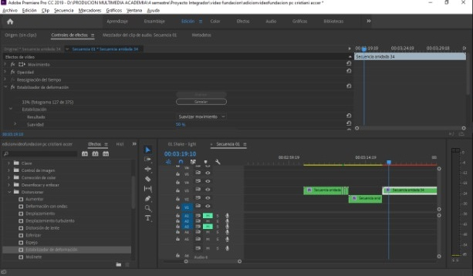
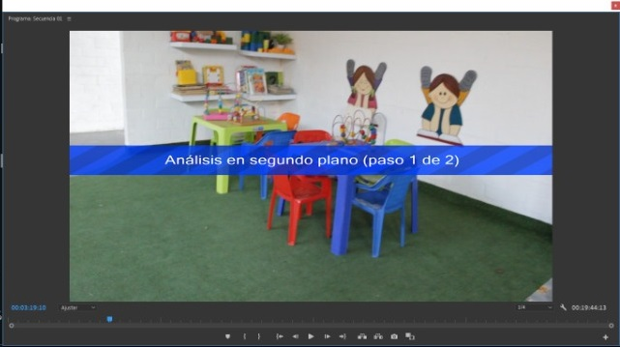

Slide 6
AGRADECIMIENTOS ESPECIALES A:
Mario Rincón
Raquel Salsedo
Andrés Lopez
Katherine Molina
Jose Luis Grajales
Daniela Lozano

